Slide 1


t
Powering Your Business Growth

Slide 2

Python Basic
File I/O

Slide 3


File là gì? I/O là gì?
File: là dữ liệu được lưu trữ trong bộ nhớ máy tính và có địa chỉ để truy cập rõ ràng.
I/O: là viết tắt của Input và Output. Ám chỉ tác vụ đầu vào và đầu ra.

Slide 4
Tại sao phải dùng File I/O?
Khi chúng ta chạy chương trình, dữ liệu sẽ được lưu trữ trong bộ nhớ RAM ( bộ nhớ khả biến ). Nhưng khi tắt chương trình hoặc mất nguồn điện thì dữ liệu lưu trên đây sẽ mất.
Vì vậy chúng ta sử dụng file để lưu trữ vĩnh viễn các thông tin sẽ được sử dụng trong các lần chạy tiếp theo.

Slide 5
Cách sử dụng File I/O
Khi chúng ta muốn truy cập dữ liệu từ một file. Đầu tiên chúng ta cần mở file đó và sau khi thao tác xong thì đóng lại để giải phóng tài nguyên đó.
Trong Python thì việc sử dụng file diễn ra trong 3 bước:
1, Mở file
2, Đọc hoặc ghi file (các tác vụ liên quan)
3, Đóng file

Slide 6

Mở file
Python cung cấp một hàm có sẵn là open(…) cho phép chúng ta mở một file bất kì nếu có quyền.
Hàm trên trả về một đối tượng file để chúng ta có thể thao tác trên nó.

Slide 7
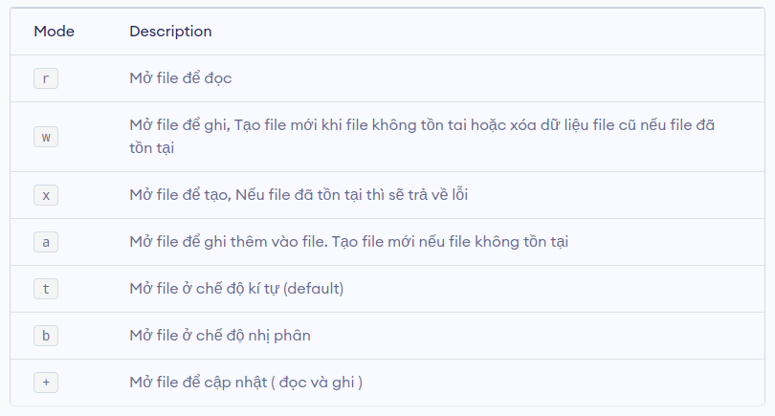
Các chế độ khi mở file
Chế độ mặc định khi mở file là `r` viết tăt của read.
Chúng ta có thể đặt một hoặc nhiều chế độ khi mở file.

Slide 8
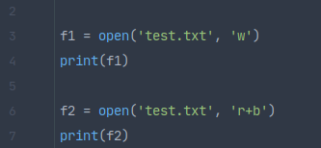
Ví dụ mở file
Python cung cấp một hàm có sẵn là open(…) cho phép chúng ta mở một file bất kì nếu có quyền.

Slide 9
Lưu ý khi mở file
Trong python, dạng mã hóa khi mở file trong các hệ thống là khác nhau. Ví dụ trong windows thì là cp1285 trong khi linux là là utf-8
Vì vậy chúng ta không nên dựa vào định dạng mã hóa mặc định khi code để đảm bảo đoạn code không có các hành vi khác nhau khi ở trên các hệ thông khác nhau.
Khi đọc file với chế độ kí tự, được khuyến cáo nên chỉ rõ định dang mã hóa. Ví dụ: open(‘test’, encoding=’utf-8’)

Slide 10

Cách đóng file
Khi chúng ta đã thao tác xong với dữ liệu trong file. Chúng ta cần phải đóng file để giải phóng dữ liệu và file này.
Trong python, đối tượng file cung cấp cho chúng ta hàm my_file.close() để đóng file mà đối tượng này đang trỏ đến.

Slide 11

Cách đóng file an toàn
Với các thực thi như trước thì không thực sự an toàn và có thể chúng ta sẽ không đóng được file trong một số trường hợp.
Chúng ta có thể sử dụng dạng câu lệnh try...catch để thực hiện mở và đóng file một cách an toàn
Hoặc một cách ngắn gọn hơn là dùng với cú pháp with

Slide 12
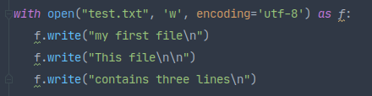
Cách ghi dữ liệu vào file
Khi chúng ta muốn ghi dữ liệu vào trong file thì file đó bắt buộc phải được mở bằng chế độ w hoặc a hoặc x
Chúng ta sử dụng hàm write() để ghi dữ liệu vào file
chúng ta cần lưu ý khi sử dụng chế độ w vì nó sẽ ghi đè lên file cũ và xóa hết dữ liệu.

Slide 13
Cách ghi dữ liệu vào file
Python cung cấp hàm writelines(list) trong trường hợp chúng ra muốn ghi vào nhiều dòng đồng thời.
Ngoài ra trong quá trình ghi, dữ liệu chưa thực sự được xả vào trong file. Nếu quá trình ghi bị gián đoạn, dữ liệu có thể sẽ không được lưu vào trong file.
Để giải quyết vấn đề này. Python cung cấp hàm flush() để chúng ta tự xả dữ liệu thủ công.

Slide 14
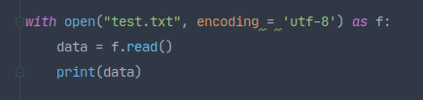
Cách đọc dữ liệu từ file
Khi muốn đọc dữ liệu từ một file. Chúng ta bắt buộc phải mở file đó với chế độ r
Chúng ta có thể đọc dữ liệu trong file với hàm read(size)

Slide 15
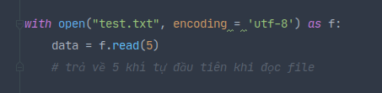
Cách đọc dữ liệu từ file
Chúng ta có thể đọc một lượng dữ liệu nhất định với hàm read(size) khi truyền vào một tham số được xác định
Lưu ý: hàm read trả về dòng mới với kí tự \n mà khi không còn dữ liệu sẽ trả về rỗng.

Slide 16


Thao tác với File
Hàm tell() cung cấp cho chúng ta vị trí con trỏ đọc hiện tại và tính theo đơn vị là byte.
Hàm seek(int) cho phép chúng ta chuyển con trỏ đọc về một vị trí được nhập vào.

Slide 17
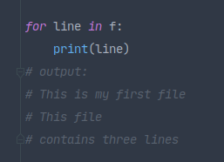
Thao tác với File
Ngoài cách đọc với hàm read() chúng ta có thể đùng vòng lặp for để đọc từng dòng trong file.
Lưu ý: mỗi dòng trong python được quy định phân tách bởi /n

Slide 18


Thao tác với File
Ngoài ra để đọc từng dòng chúng ta còn có thể dùng hàm readline() để đọc từng dòng
hoặc hàm readlines() để trả về một chuỗi với mỗi phần tử là một dòng.

Slide 19
Thao tác với File
Hàm readable() để kiểm tra một đối tượng file có thể đọc được hay không
Hàm writeable() để kiểm tra một đối tượng file có thể ghi được hay không.

